Slide 1
The Event Adapter Classes
Un clase escucha debe implementar una interface escucha, esto significa que todos los métodos de la interface deben estar definidos en la clase.
Para las interfaces escuchas con un método esto no es mucho trabajo; sin embargo para las interfaces escuchas con múltiples métodos esto puede ser tedioso especialmente cuando se tiene que definir métodos en los cuales UD. no esta interesado.

Slide 2
The Event Adapter Classes
Por ejemplo supongamos que UD. desea manejar un windowClossing() para que cause un WindowEvent de tal manera que el programa termine.
La clase escucha tiene que implementar WindowListener y definir todos los siete métodos.
La clase debe verse similar a la siguiente:

Slide 3
The Event Adapter Classes
import java.awt.event.*;
public class TediousWindowCloser implements
WindowListener
{
public void windowClosing( WindowEvent e )
{
System.exit(0);
}
public void windowOpened(WindowEvent e )
{
}

Slide 4
The Event Adapter Classes
public void windowClosed(WindowEvent e )
{
}
public void windowIconified(WindowEvent e )
{
}
public void windowDeiconified(WindowEvent e )
{
}

Slide 5
The Event Adapter Classes
public void windowActivated(WindowEvent e )
{
}
public void windowDeactivatedd(WindowEvent e )
{
}
}

Slide 6
The Event Adapter Classes
La clase TediousWindowCloser debe definir todos los siete métodos de WindowListener aún que piense que seis de ellos no tienen ninguna implementación. No existe nada malo con esta clase excepto que hay que escribir mucho código para sólo definir un método.

Slide 7
The Event Adapter Classes
Para esto existe la clase Adapter. Cada interface escucha, que contiene más que un método, tiene su correspondiente clase event adapter que implementa la interface y define cada método en la interface con un cuerpo vacío.
En lugar de implementar una interface de un escucha de evento se puede extender la clase correspondiente event adapter y solamente definir los métodos en los que estamos interesados.

Slide 8
The Event Adapter Classes
La clase WindowAdapter es un ejemplo de una clase event adapter. Esta implementa a WindowListener y define sus siete métodos con el cuerpo vacío.
Otras clases event adapter en AWT y Swing incluyen:

Slide 9
The Event Adapter Classes
  ComponentAdapter. Define cuatro métodos de ComponentListener.
  ContainerAdapter. Define dos métodos de ContainerListener.
  FocusAdapter. Define dos métodos de FocusListener.
  KeyAdapter. Define tres métodos de KeyListener.

Slide 10
The Event Adapter Classes
Para demostrar el uso de una clase adapter la siguiente clase SimpleWindowCloser extiende WindowAdapter en lugar de implementar a la interface WindowListener. La clase cumple con el mismo propósito de la clase TediousWindowCloser, pero note que es más simple de escribir:

Slide 11
The Event Adapter Classes
import java.awt.event.*;
public class SimpleWindowCloser extends
WindowAdapter
{
public void windowClosing( WindowEvent e )
{
System.exit(0);
}
}

Slide 12
The Event Adapter Classes
Debido a que la clase SimpleWindowCloser extiende a WindowAdapter y WindowAdapter implementa a WindowListener, esto hace a SimpleWindowCloser un WindowListener que puede escuchar a un WindowEvent
El programa siguiente EventDemo2 demuestra el uso de SimpleWindowCloser para terminar el programa cuando el usuario cierra el Frame. Este es similar al programa EventDemo.

Slide 13
The Event Adapter Classes
import java.awt.*;
public class EventDemo2 extends Frame{
private Button go;
public EventDemo2(String title ) {
super(title);
go = new Button(“Go”);
RandomColor changer = new RandomColor(this);
go.addActionListener(changer);
this.setLayout( new FlowLayout() );
this.add(go);
//Register the listener for this Frame
SimpleWindowCloser closer = new SimpleWindowCloser();
this.addWindowListener( closer );
}

Slide 14
The Event Adapter Classes
public static void main( String[] args )
{
Frame f = new EventDemo2(“SimpleWindowCloser”);
f.setSize(300,300);
f.setVisible(true);
}
}

Slide 15
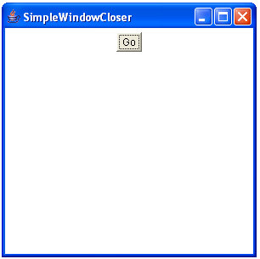

Slide 16
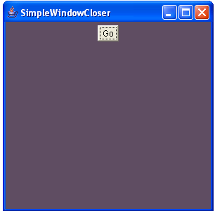

Slide 17
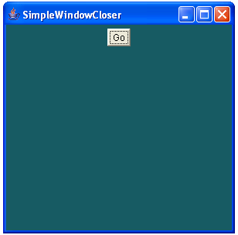

Slide 18
The Event Adapter Classes
La salida del programa EventDemo2 se ve similar al EventDemo ; pero cuando se hace clic en la “X” el Frame genera un WindowEvent e invoca al método windowClosing() en un objeto SimpleWindowCloser. La siguiente sentencia causa que la JVM termine ( la cual cierra el Frame. ):
System.exit(0);

Slide 19
The Event Adapter Classes
Un Frame también puede ser cerrado invocando el método setVisible() y pasándole false como argumento, o invocando el método dispose(). Ambos métodos están definidos en la clase java.awt.Window, la cual es la clase padre de Frame. Ambos métodos ocultan la ventana, pero dispose() libera cualquier recurso de la pantalla que la ventana este consumiendo.

Slide 20
The Event Adapter Classes
Hemos discutido el modelo de delegación y como los escuchas pueden implementar la interface de escucha de evento.
Ahora veremos varios componentes GUI.
Veremos como se instancia cada componente y el tipo de evento que cada uno genera.

Slide 21
The event Objects
Cuando un evento ocurre, la fuente del evento instancia un objeto que representa un evento.
Los paquetes java.awt.event y javax.swing.event contienen varias clases que representan a estos eventos.

Slide 22
The event Objects
Cada clase de evento contiene diferentes atributos y comportamientos dependiendo del tipo de evento.
Por ejemplo,
  la clase MouseEvent contiene las coordenadas x e y de la colocación del punto del ratón cuando el evento ocurre.
  La clase ActionEvent contiene un comando de acción el cual denota que acción ha tomado lugar.

Slide 23
The event Objects
La clase java.util.EventObject es la clase padre de todas las clases de eventos. Existen dos métodos en la clase EventObject:
  public Object getSource(). Retorna una referencia al componente que ha generado el event.
  public String toString(). Retorna el evento como un String.

Slide 24
The event Objects
Cualquier objeto evento contiene una referencia a un componente que es la fuente del evento y un escucha puede obtener esta referencia usando el método getSource().
Suponga que se desea escribir una GUI que resalte los componentes cuando el mouse pase sobre este. Para acoplar esto, un escucha necesita manejar el MouseEvent generado por un componente cuando un usuario mueve el ratón sobre el componente.
Para resaltar el componente, un escucha necesita una referencia al componente, la cual puede ser obtenida usando el método getSource().

Slide 25
The event Objects
La siguiente clase HighlightComponent demuestra como esto puede hacerse. Observe que la clase extiende a MouseAdapter e implementa los métodos mouseEntered() y mouseExited(), los cuales son invocados cuando el ratón entra o libera el respectivo componente respectivamente

Slide 26
The event Objects
import java.awt.event.*;
import java.awt.*;
public class HighlightComponent extends MouseAdapter
{
private Color previousColor;
public void mouseEntered(MouseEvent e)
{
Component component = (Component) e.getSource();
previousColor = component.getBackground();
component.setBackground(Color.WHITE);
}

Slide 27
The event Objects
public void mouseExited(MouseEvent e)
{
Component component = (Component) e.getSource();
component.setBackground(previousColor);
}
}

Slide 28
The event Objects
La clase java.awt.Component, la cual es la clase padre de todos los componentes, contiene el método addMouseListener(). Esto implica que todos los componentes son la fuente de un MouseEvent, la cual es true por que todos los componentes interactúan con el ratón de alguna manera.
El siguiente programa HighlightDemo crea seis componentes JButton y registra un escucha HiglightComponent con cada componente, así como un recipiente de contenido JFrame.

Slide 29
The event Objects
import java.awt.*;
import javax.swing.*;
public class HighlightDemo extends JFrame
{
private JButton [] buttons;
public HighlightDemo(String title)
{
super(title);
this.setDefaultCloseOperation(WindowConstants.EXIT_ON_CLOSE);
Container contentPane = this.getContentPane();
contentPane.setLayout(new GridLayout(2,3,30,30));
buttons = new JButton[6];

Slide 30
The event Objects
HighlightComponent listener = new HighlightComponent();
//register the listener with the JFrame's content pane
contentPane.addMouseListener(listener);
for(int i = 0; i < buttons.length; i++)
{
buttons[i] = new JButton("Click " + (i + 1));
contentPane.add(buttons[i]);
//register the listener with each button
buttons[i].addMouseListener(listener);
}
}

Slide 31
The event Objects
public static void main(String [] args)
{
JFrame f = new HighlightDemo("HighlightDemo");
f.setSize(300,200);
f.setVisible(true);
}
}

Slide 32
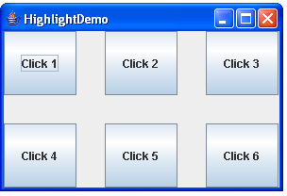

Slide 33
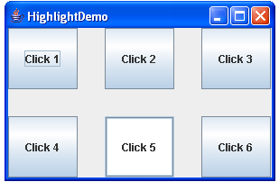

Slide 34
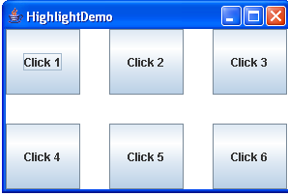

Slide 35
Buttons
Hemos visto las clases Button y JButton y usado varios ejemplos de GUI en el capítulo 12 “ An introduction to GUI Programming”, y también en los ejemplos de este capítulo. Ahora veremos los botones en detalle.
La clase java.awt.Button representa a un botón de AWT.
La clase javax.swing.JButton representa a los botones de Swing.

Slide 36
AWT Buttons
La clase java.awt.Button tiene dos constructores:
  public Button(). Crea un Button sin etiqueta.
  public Button(String Label). Crea un Button con una etiqueta especificada.

Slide 37
AWT Buttons
Los métodos en la clase Button relacionados con eventos incluyen:
  public void addActionListener(ActionListener a ). Registra los escuchas dados con el botón para recibir el ActionEvent generado cuando el botón se le hace clic.
  public void setActionCommand( String c). Asigna una acción de comando al botón. Un componente que genera un ActionEvent puede ser asignado a un evento, el cual por defecto es la etiqueta del botón. Este método es usado para asignar una acción de comando a otra cosa distinta de la etiqueta del botón.

Slide 38
AWT Buttons
La clase java.awt.event.ActionEvent representa a los action event.
Un action event es típicamente generado por un usuario que hace una selección, tal como hacer clic a un botón o seleccionar un ítem de un Menú.

Slide 39
AWT Buttons
Los métodos de la clase ActionEvent incluyen:
  public String getActionCommand(). Retorna el comando de acción de la fuente del componente.
  public int getModifiers(). Retorna un entero que contiene la información acerca de las teclas modificadoras que serán pasadas cuando un evento ocurre. Las teclas modificadoras incluyen las tecla Shift, Ctrl. y Alt. Algunas veces un evento es manejado un poco diferente cuando una tecla modificadora es oprimida.

Slide 40
AWT Buttons
Debido a que ActiondEvent extiende a java.util.EventObject, se puede también obtener una referencia hacia la fuente de un evento usando el método getSource().

Slide 41
Swing Buttons
La clase javax.swing.JButton tiene varios constructores incluyendo:
  public JButton(String label). Crea un JButton con la etiqueta dada.
  public JButton(Icon icon). Crea un JButton con un icono especifico. Los botones de Swing pueden tener un icono desplegado en el botón.
  public JButton(String label, Icon icon). Crea un botón con texto e icono.

Slide 42
Swing Buttons
Los métodos de JButton relacionados con el evento incluyen:
  public void addActionListener(ActionListener a). Registra el escucha dado con el botón para recibir el ActionEvent generado cuando al botón se le hace clic.
  public void addChangeListener(ChangeListener c). Registra un escucha dado para recibir el ChangeEvent generado cuando el estado del botón cambia.
  public void setActionCommand(String c). Asigna el comando de acción para el botón.

Slide 43
Swing Buttons
  public void doClick(). Por programación hace el clic al botón como si lo hubiese hecho el usuario.
  public void setMnemonic(int mnemonic). Asigna una tecla virtual al botón de tal manera que se le puede hacer clic usando esta tecla. El argumento pasado es uno de los campos estáticos en la clase KeyEvent. Por ejemplo, si al mnemonic se le asigna VK_B, al oprimir Alt+B cuando el botón tiene el foco causaría que el botón sea oprimido (clic).
  public void setPressedIcon(Icon icon). Asigna un icono que es desplegado cuando el botón se le hace clic.

Slide 44
Swing Buttons
La clase JButton tiene docenas de métodos, verifique la documentación API para encontrar otras características de JButton. UD. podrá notar que con los botones ( y todos los otros componentes) que la versión de los componentes Swing, tiene más métodos y características que los componentes de la contraparte AWT. Por ejemplo los métodos doClick() y setMnemonic() no están en la clase java.awt.Button.

Slide 45
Swing Buttons
El siguiente programa ButtonDemo instancia tres componentes JButton y los agrega a un JFrame. La clase ColorChanger ( definida inmediatamente después de la clase ButtonDemo) provee el manejo de eventos para los tres botones.

Slide 46
Swing Buttons
import java.awt.*;
import javax.swing.*;
public class ButtonDemo extends JFrame
{
private JButton red, blue, white;
public ButtonDemo (String title)
{
super(title);
this.setDefaultCloseOperation( WindowConstants.EXIT_ON_CLOSE);
red = new JButton(“Red”);
blue = new JButton(“Blue”);
white = new JButton(“White”);

Slide 47
Swing Buttons
// add the buttons to the frame
JPanel south = new JPanel();
south.add(red);
south.add(blue);
south.add(white);
Container contentPane = this.getContentPane();
contentPane.add(south, BorderLayout.SOUTH);

Slide 48
Swing Buttons
// register the event listener
ColorChange changer = new ColorChanger(this);
red.addActionListener(changer);
blue.addActionListener(changer);
white.addACtionListener(changer);
}

Slide 49
Swing Buttons
public static void main(String[] args)
{
JFrame f = new ButtonDemo(“ButtonDemo”);
f.setSize(300,300);
f.setVisible(true);
}
}

Slide 50
Swing Buttons
import java.awt.*;
import java.awt.event.*;
import javax.swing.JFrame;
public class ColorChanger implements ActionListener
{
private Container container;
public ColorChanger(JFrame c)
{
container = c.getContetPane();
}

Slide 51
Swing Buttons
public void actionPerformed(ActionEvent a ){
String label = a.getActionCommand();
if( label.equals(“Red”))
{
container.setbackground(Color.RED);
}
else if( label.equals(“Blue”) )
{
container.setBackground( Color.BLUE );
}
else if( label.equals(“White”) )
{
container.setBackground( Color.WHITE );
}
}
}

Slide 52
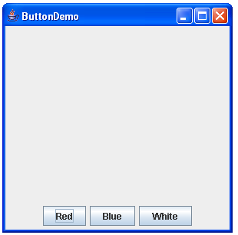

Slide 53
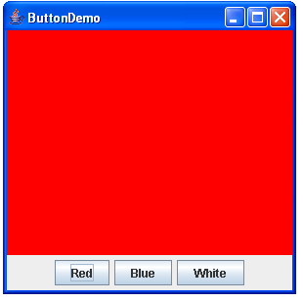

Slide 54
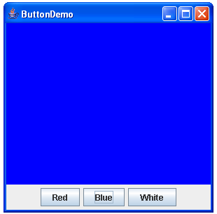

Slide 55
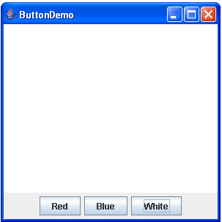

Slide 56
Check Boxes
Un cajón a cuadros es un componente que puede ser seleccionado o deseleccionado.
Cuando se selecciona, una marca en el cuadro( o una x) aparece en el cajón.

Slide 57
Check Boxes
Un cajón a cuadros tiene asociado una etiqueta que típicamente aparece a la derecha del cajón.
La clase javax.swing.JCheckBox representa un cajón a cuadros de Swing.

Slide 58
AWT Check Boxes
La clase java.awt.Checkbox tiene tres constructores, pero dos de ellos son para crear botones de radio( que serán discutidos en la próxima sección).
Los tres constructores para crear un cajón a cuadros son:

Slide 59
AWT Check Boxes
public Checkbox(String label). Crea un cajón a cuadros con la etiqueta dada. El estado inicial del cajón es deseleccionado.
public Checkbox( String label, boolean selected ). Crea un cajón a cuadros con la etiqueta dada; la cual esta inicialmente seleccionada si el argumento booleano es true.
public Checkbox(). Crea un cajón a cuadros sin la etiqueta que inicialmente esta deseleccionada.

Slide 60
AWT Check Boxes
Los métodos en Checkbox relacionados con el manejo de eventos incluyen a:
public void addItemlistener(ItemListener i). Genera un ItemEvent cuando a ellos se les hace clic por el usuario.
public void setState( boolean state ) and public boolean getSate(). Para cambiar o determinar el estado del cajón a cuadros. El estado es true cuando el cajón a cuadros esta seleccionado y false cuando este es deseleccionado.

Slide 61
AWT Check Boxes
La clase java.awt.event.ItemEvent reprenta el evento de un item. Cuando un cajón a cuadros se le hace clic, un evento ItemEvent es instanciado y pasado al método itemStateChanged() de la interface ItemListener ( el único método en ItemListener).
El método public int getStateChange() en la clase ItemEvent es típicamente de interés para el manejo del evento y retorna el cambio del tipo de estado.
Los posibles valores son:
  ItemEvent.SELECTED o ItemEvent.DESELECTED.

Slide 62
AWT Check Boxes
Por ejemplo, cuando un usuario hace clic en el cajón a cuadros, entonces aparece la marca de selección en el cajón; el método getStateChange() retorna ItemEvent.SELECTED.
El método getItem() de ItemEvent es también útil. Para un cajón a cuadros de AWT, este retorna la etiqueta del Checkbox. Para un cajón a cuadros de Swing, este retorna una referencia a un JCheckBox, al cual se le ha hecho clic.

Slide 63
AWT Check Boxes
El siguiente programa CheckboxDemo crea un GUI con cuatro cajones a cuadros. Los eventos de los ítems son manejados por la clase MixColors.

Slide 64
AWT Check Boxes
import java.awt.*;
public class CheckboxDemo extends Frame
{
private Checkbox red, yellow, blue;
public CheckboxDemo ( String title )
{
super( title );
red = new Checkbox(“Read”);
blue = new Checkbox(“Blue”);
yellow = new Checkbox(“Yellow”);

Slide 65
AWT Check Boxes
// add the checkboxes to the frame
Panel north = new Panel();
north.add(red);
north.add(blue);
north.add(yellow);
this.add(north, BorderLayout.NORTH);

Slide 66
AWT Check Boxes
// register the event listener
MixColors listener = new MixColors( this );
red.addItemListener(listener);
blue.addItemListener(listener);
yellow.addItemListener(listener);
}

Slide 67
Swing Buttons
public static void main( String[] args )
{
Frame f = new CheckboxDemo(“CheckboxDemo”);
f.setSize(300, 300);
f.setVisible(true);
}
}

Slide 68
Swing Buttons
import java.awt.*;
import java.awt.event.*;
public class MixColors implements ItemListener
{
private Container pallette;
private boolean red, yellow, blue;
public MixColors(Container c)
{
pallette = c;
}

Slide 69
public void itemStateChanged(ItemEvent e)
{
String item = (String) e.getItem();
int state = e.getStateChange();
if(item.equals("Red"))
{
red = (state == ItemEvent.SELECTED) ? true : false;
}
else if(item.equals("Blue"))
{
blue = (state == ItemEvent.SELECTED) ? true : false;
}
else if(item.equals("Yellow"))
{
yellow = (state == ItemEvent.SELECTED) ? true : false;
}

Slide 70
Color mixed = Color.WHITE;
if(yellow && !red && !blue)
{
mixed = Color.YELLOW;
}
else if(red && !blue && !yellow)
{
mixed = Color.RED;
}
else if(blue && !red && !yellow)
{
mixed = Color.BLUE;
}

Slide 71
else if(red && blue && yellow){
mixed = new Color(128, 64, 0);
}
else if(red && yellow){
mixed = Color.ORANGE;
}
else if(red && blue){
mixed = new Color(255, 0, 255);
}
else if(yellow && blue){
mixed = Color.GREEN;
}
pallette.setBackground(mixed);
}
}

Slide 72
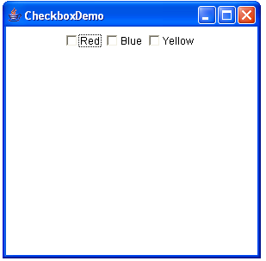

Slide 73
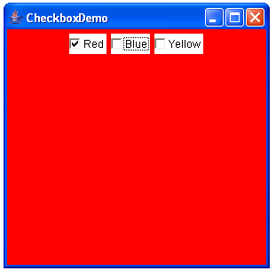

Slide 74
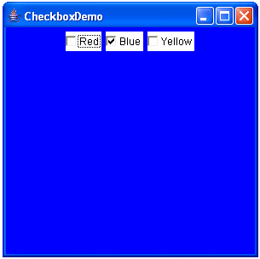

Slide 75
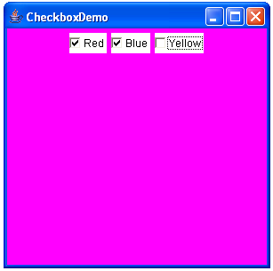

Slide 76
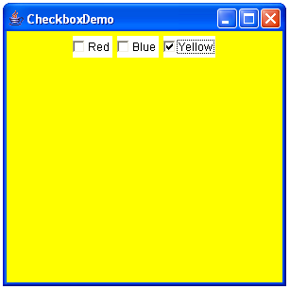

Slide 77
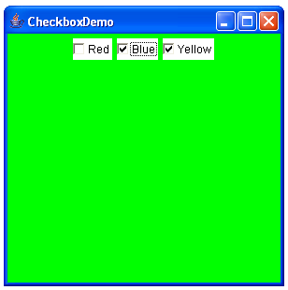

Slide 78
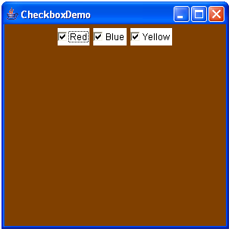

Slide 79
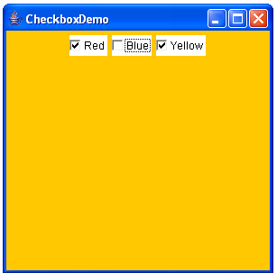

Slide 80
Swing Buttons
El escucha MixColors usa el método getItem() de ItemEvent para determinar que cajón a cuadros ha generado el evento. Este luego usa getStateChange() para determinar si el cajón a cuadros fue seleccionado o deseleccionado.
Los tres valores booleanos en MixColors representan los tres cajones a cuadros en el GUI y el color de la ventana es determinado por el cajón a cuadros que fue seleccionado.

Slide 81
Swing Buttons
Por ejemplo, al seleccionar red causa que la ventana se vea roja. Seleccionando red y yellow causa que la ventana se vea naranja. Seleccionando blue y yellow hace que se vea verde, blue y red que se vea púrpura y así sucesivamente.

Slide 82
Swing Check Boxes
Veamos ahora los cajones a cuadros Swing. La clase javax.swing.JCheckBox tiene varios constructores, cada cual toma una combinación de los siguientes tres parámetros:
  String label. Para la etiqueta del cajón a cuadros.
  Icon icon. Para un icono asociado con el cajón a cuadros.
  boolean selected. Para denotar es estado inicial del cajón a cuadros.

Slide 83
Swing Check Boxes
Un JCheckBox es una fuente de un ItemEvent y de ChangeEvent
Ambos son generados cuando un cajón a cuadros se le hace clic por el usuario.
Los ItemEvent pueden ser usados para determinar es estado actual del cajón a cuadros, mientras que ChangeEvent sólo denota que el estado ha cambiado.

Slide 84
Swing Check Boxes
Crear y diseñar los cajones a cuadros de Swing es esencialmente idéntico a como se hacen los cajones a cuadros de AWT; sin embargo algunas modificaciones menores son necesarias para el ItemListener.
Para un cajón a cuadros AWT, el invocar el método getItem() en el ItemEvent retorna la etiqueta del cajón a cuadros.

Slide 85
Swing Check Boxes
Con Swing los cajones a cuadros invocan getItem(), el cual retorna una referencia al cajón a cuadros.
La siguiente clase MixSwingColors es similar al escucha MixColors excepto que esta funciona para los componentes JCheckBox en lugar de los componentes Checkbox.
El escucha MixSwingColors es usado en el programa JCheckBoxDemo.

Slide 86
Swing Check Boxes
import java.awt.*;
import java.awt.event.*;
import javax.swing.*;
public class MixSwingColors implements ItemListener
{
private Container pallette;
private boolean red, yellow, blue;
public MixSwingColors(Container c)
{
pallette = c;
}

Slide 87
Swing Check Boxes
public void itemStateChanged(ItemEvent e)
{
JCheckBox source = (JCheckBox) e.getItem();
String item = source.getText();
int state = e.getStateChange();
if(item.equals("Red"))
{
red = (state == ItemEvent.SELECTED) ? true : false;
}

Slide 88
Swing Check Boxes
else if(item.equals("Blue"))
{
blue = (state == ItemEvent.SELECTED) ? true : false;
}
else if(item.equals("Yellow"))
{
yellow = (state == ItemEvent.SELECTED) ? true : false;
}

Slide 89
Swing Check Boxes
Color mixed = Color.WHITE;
if(yellow && !red && !blue)
{
mixed = Color.YELLOW;
}
else if(red && !blue && !yellow)
{
mixed = Color.RED;
}

Slide 90
Swing Check Boxes
else if(blue && !red && !yellow){
mixed = Color.BLUE;
}
else if(red && blue && yellow){
mixed = new Color(128, 64, 0);
}
else if(red && yellow){
mixed = Color.ORANGE;
}

Slide 91
Swing Check Boxes
else if(red && blue){
mixed = new Color(255, 0, 255);
}
else if(yellow && blue){
mixed = Color.GREEN;
}
pallette.setBackground(mixed);
}
}

Slide 92
Swing Check Boxes
El siguiente programa JCheckboxDemo se ve similar al programa CheckboxDemo previo .
Compare los dos y observe que cambios se necesitan después que se usa Swing en lugar de usar AWT.
Por ejemplo, un JFrame es usado en lugar de un Frame y los componentes son agregados al recipiente de contenido.

Slide 93
Swing Check Boxes
import javax.swingt.*;
import java.awt.*;
public class JCheckboxDemo extends JFrame
{
private JCheckbox red;
private JCheckbox yellow;
private JCheckbox blue;

Slide 94
Swing Check Boxes
public CheckboxDemo ( String title )
{
super( title );
this.setDefaultCloseOperation(WindowConstans.EXIT_ON_CLOSE);
Container contentPane = this.getContentPane();
red = new Checkbox(“Read”);
blue = new Checkbox(“Blue”);
yellow = new Checkbox(“Yellow”);

Slide 95
Swing Check Boxes
// add the checkboxes to the frame
Panel north = new Panel();
north.add(red);
north.add(blue);
north.add(yellow);
contentPane.add(north, BorderLayout.NORTH);

Slide 96
Swing Check Boxes
// register the event listener
MixSwingColors listener = new MixSwingColors( contentPane );
red.addItemListener(listener);
blue.addItemListener(listener);
yellow.addItemListener(listener);
}

Slide 97
Swing Check Boxes
public static void main( String[] args )
{
JFrame f = new JCheckboxDemo(“JCheckboxDemo”);
f.setSize(300, 300);
f.setVisible(true);
}
}

Slide 98
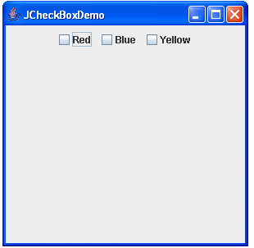

Slide 99
